Slide 1
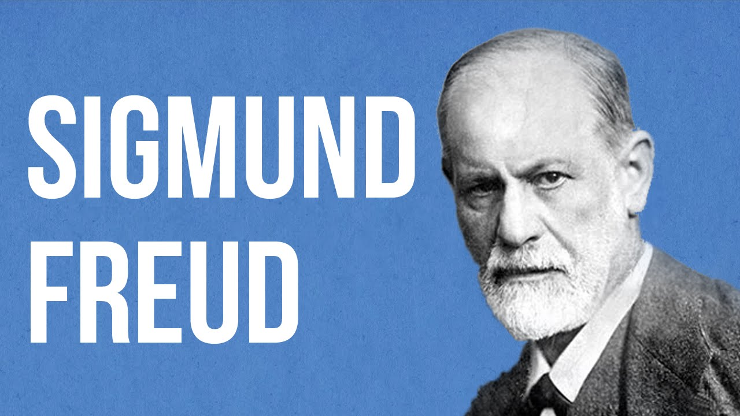
PSIKOANALISIs
Aditya Ardhi N
Arif Rakhman
Bunga Karuni
Dinda Arumbay
Karina Rahayu

Slide 2
PENDAHULUAN
SEJARAH
Psikoanalisis dikembangkan oleh Sigmund Freud (1856-1939)
Freud membedakan tiga arti Psikoanalisis, yaitu:
Istilah Psikoanalisis dipakai untuk menunjukkan suatu metode penelitian terhadap proses-proses psikis (misalnya mimpi) yang sebelumnya hampir tidak terjangkau oleh penelitian ilmiah.
Istilah ini menunjukkan suatu Teknik untuk mengobati gangguan-gangguan psikis yang dialami oleh pasien neurosis.
Seluruh pengetahuan psikologis yang diperoleh melalui metode dan Teknik di atas.
Pendekatan Psikoanalisis merupakan pendekatan yang banyak mempengaruhi timbulnya pendekatan-pendekatan lain dalam konseling.
Psikoanalisis sering juga disebut dengan Psikologi Dalam, karena pendekatan ini berpendapat bahwa segala tingkah laku manusia bersumber pada dorongan yang terletak jauh di dalam ketidaksadaran.

Slide 3

PANDANGAN TENTANG MANUSIA
Aliran Freudian memandang manusia sebagai makkhluk deterministik.
Menurut Freud, tingkah laku manusia ditentukan oleh kekuatan irasional, motivasi bawah sadar (unconsciousness motivation), dorongan (drive) biologis dan insting, serta kejadian psikoseksual selama enam tahun pertama kehidupan.
Menurut teori Psikoanalisis, konsep dasar manusia berputar sekitar psychic determinism dan unconscious mental process.

Slide 4
Konsep Dasar
Pendekatan Psikoanalisis memiliki ciri-ciri:
Riwayat hidup Konseli (Perkembangan Psikoseksual)
Impuls-impuls genetik (Instink)
Libido
Pengalaman individu
Ketidak sadaran tingkah laku

Slide 5
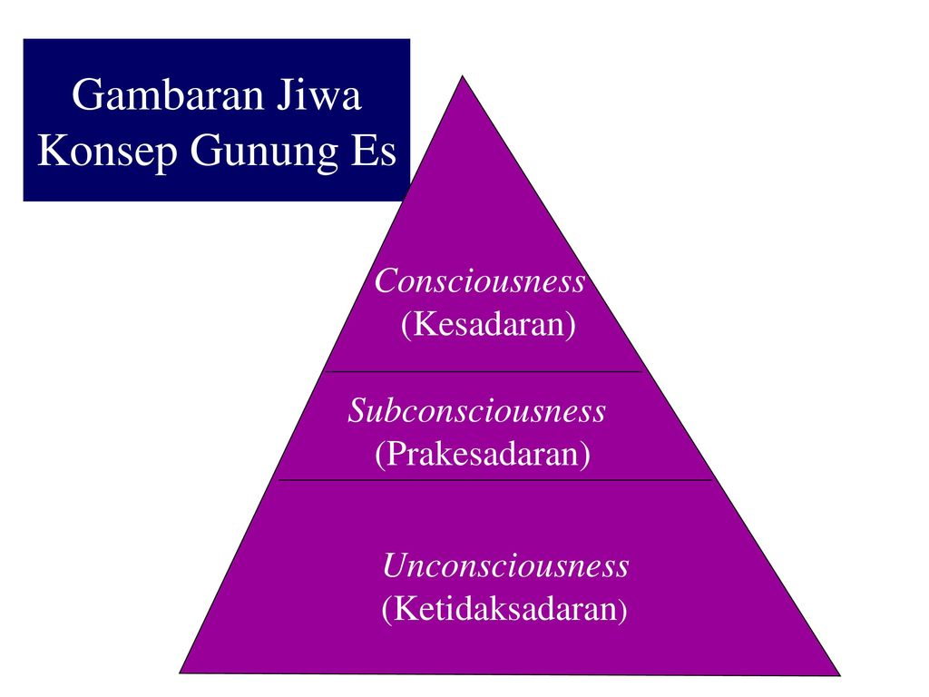

Slide 6
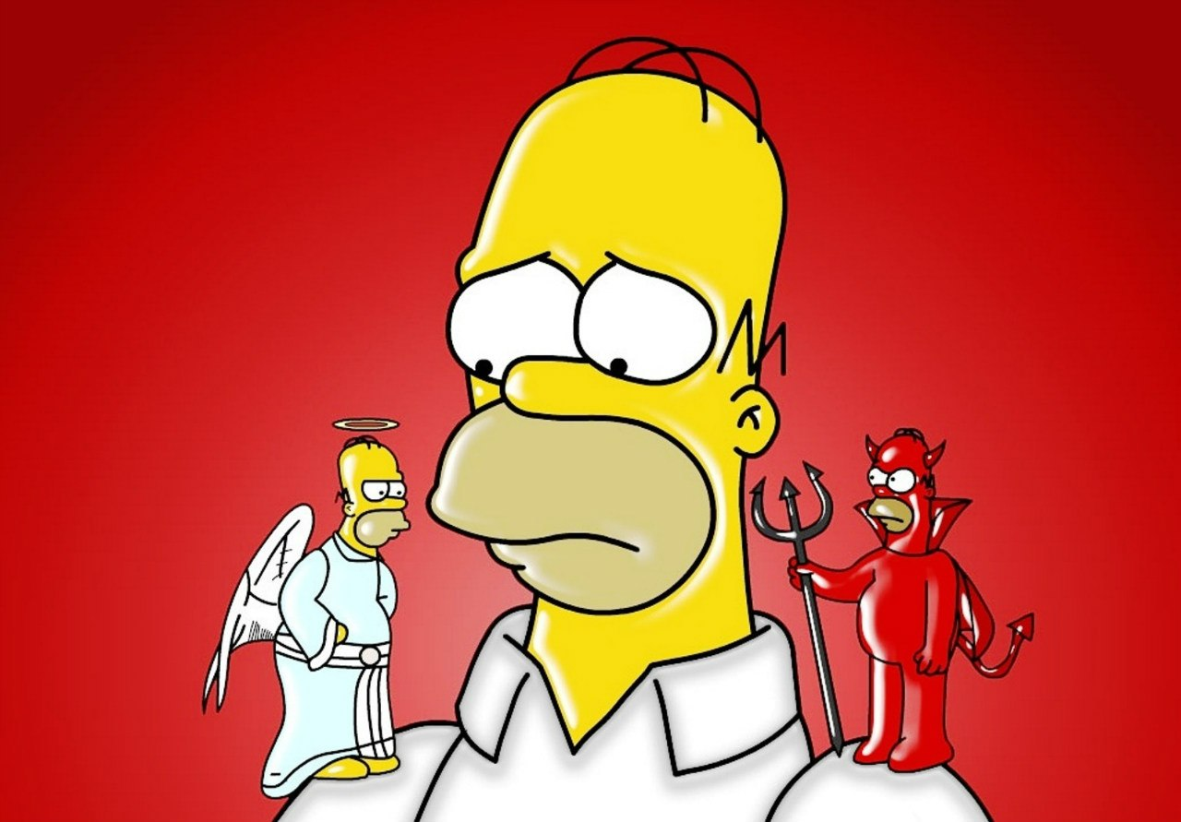
Struktur atau Organisasi Kepribadian
Menurut pandangan Psikoanalisis, Struktur atau Organisasi kepribadian individu terdiri dari 3 sistem:
Id
Ego
Superego

Slide 7

Id
Sistem utama kepribadian.
Berisi segala sesuatu yang secara psikologis diturunkan (sejak lahir): insting (mempertahankan hidup), dorongan seksual (libido), dorongan untuk mati, agresi.
Penggerak ego dan superego.
Berada di level uncounscious.
Id berusaha menyalurkan ketegangan agar kembali pada keadaan tenang dan menyenangkan.
Untuk menghilangkan rasa sakit dan mendapat kenikmatan, id mempunyai dua proses:
-Tindakan Refleks
-Membentuk khayalan tentang objek yang dapat menghilangkan ketegangan.

Slide 8

Ego
Bagian yang memiliki hubungan dengan realitas dunia luar.
Mengatur, mengontrol, meregulasi kepribadian.
Tugas utama memediasi antara insting dan lingkungan.
Ego memiliki tiga fungsi:
Prinsip kenyataan (reality principles)
Pengujian terhadap kenyataan (reality testing)
Mekanisme pertahanan diri (defense mechanism)

Slide 9
Superego
Perwujudan internal dari nilai-nilai dan prinsip moral
Merepresentasikan hal yang ideal
Memutuskan benar-salah
Bertindak sesuai norma moral masyarakat
Berkaitan dengan hadiah dan hukuman psikologis
Terdiri dari dua bagian:
-> Conscience
-> Ego Ideal
Kecemasan :
Kecemasan realitas
Kecemasan moral
Kecemasan neurotik

Slide 10
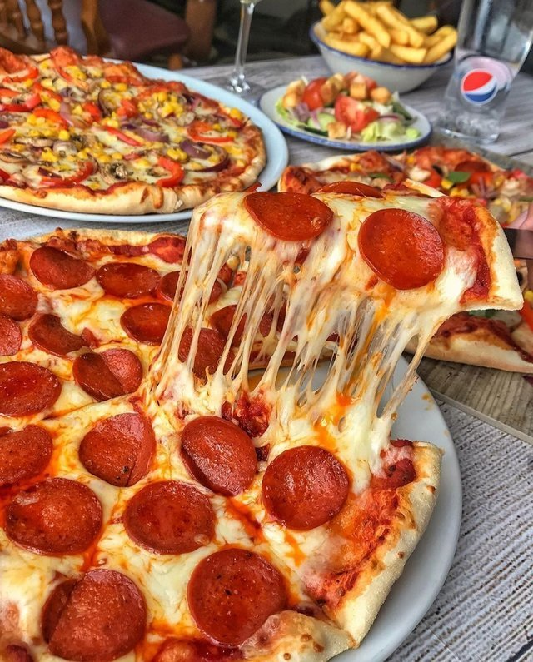
Instinct.

Slide 11

Instinct.
Representasi psikologis yg dibawa sejak lahir, mengacu pada wish (keinginan) yang merupakan bagian dari need (kebutuhan).
Freud percaya bahwa TL manusia dimotivasi oleh insting dasar tsbt.

Slide 12

DINAMIKA KEPRIBADIAN
Libido
Energi yang membolehkan insting kehidupan bekerja
Cathexis
Mengarahkan energy libidinal manusia kepada objek, orang atau ide yang memuaskan kebutuhan.
Anticatexis
Kekuatan yang digunakan oleh Ego untuk menghalangi impuls dari Id.
Reality principle dan Supergo mengarahkan TL Ego dan bertindak sebagai lawan dari pleasure principle dari Id.
Notes:
Beberapa istilah yang digunakan dlm membahas dinamika kepribadian

Slide 13
PERKEMBANGAN KEPRIBADIAN
Perkembangan psikoseksual merupakan dasar pemahaman terhadap permasalahan yang dialami oleh konseli
Permasalahan yang ditemuinya dalam konseling individual dan kelompok:
Ketidakmampuan mempercayai diri sendiri dan orang lain, ketakutan akan cinta dan hubungan yang dekat, serta rendahnya self-esteem.
Ketidakmampuan mengenali dan mengekspresikan perasaan marah (hostility), kemarahan (rage) dan kebencian
Ketidakmampuan untuk menerima sepenuhnya seksualitas diri dan perasaan seksual, kesulitan menerima diri sebagai perempuan atau laki-laki.
(Corey, 1986).
Dibentuk pada
6 tahun
Pertama
Kehidupan manusia
Notes:
Dimana ketiga area perkembangan personal dan sosial ini dibetuk pada 6 tahun pertama kehidupan manusia.

Slide 14
PERKEMBANGAN KEPRIBADIAN
5 Fase Perkembangan Psikoseksual
FASE ORAL ( 0 – 1 tahun )
FASE ANAL ( 1 – 3 tahun )
FASE PHALLIC ( 3 – 5 tahun )
FASE LATEN ( 5 – 12 tahun )
FASE GENITAL ( 12 tahun ke atas )
Notes:
Dalam pendekatan psikoanalaisis terdapat 5 fase perkembangan psikoseksual

Slide 15
PERKEMBANGAN KEPRIBADIAN
5 Fase Perkembangan Psikoseksual
FASE ORAL ( 0 – 1 tahun )
FASE ANAL ( 1 – 3 tahun )
FASE PHALLIC ( 3 – 5 tahun )
FASE LATEN ( 5 – 12 tahun )
FASE GENITAL ( 12 tahun ke atas )
Notes:
Dalam pendekatan psikoanalaisis terdapat 5 fase perkembangan psikoseksual

Slide 16
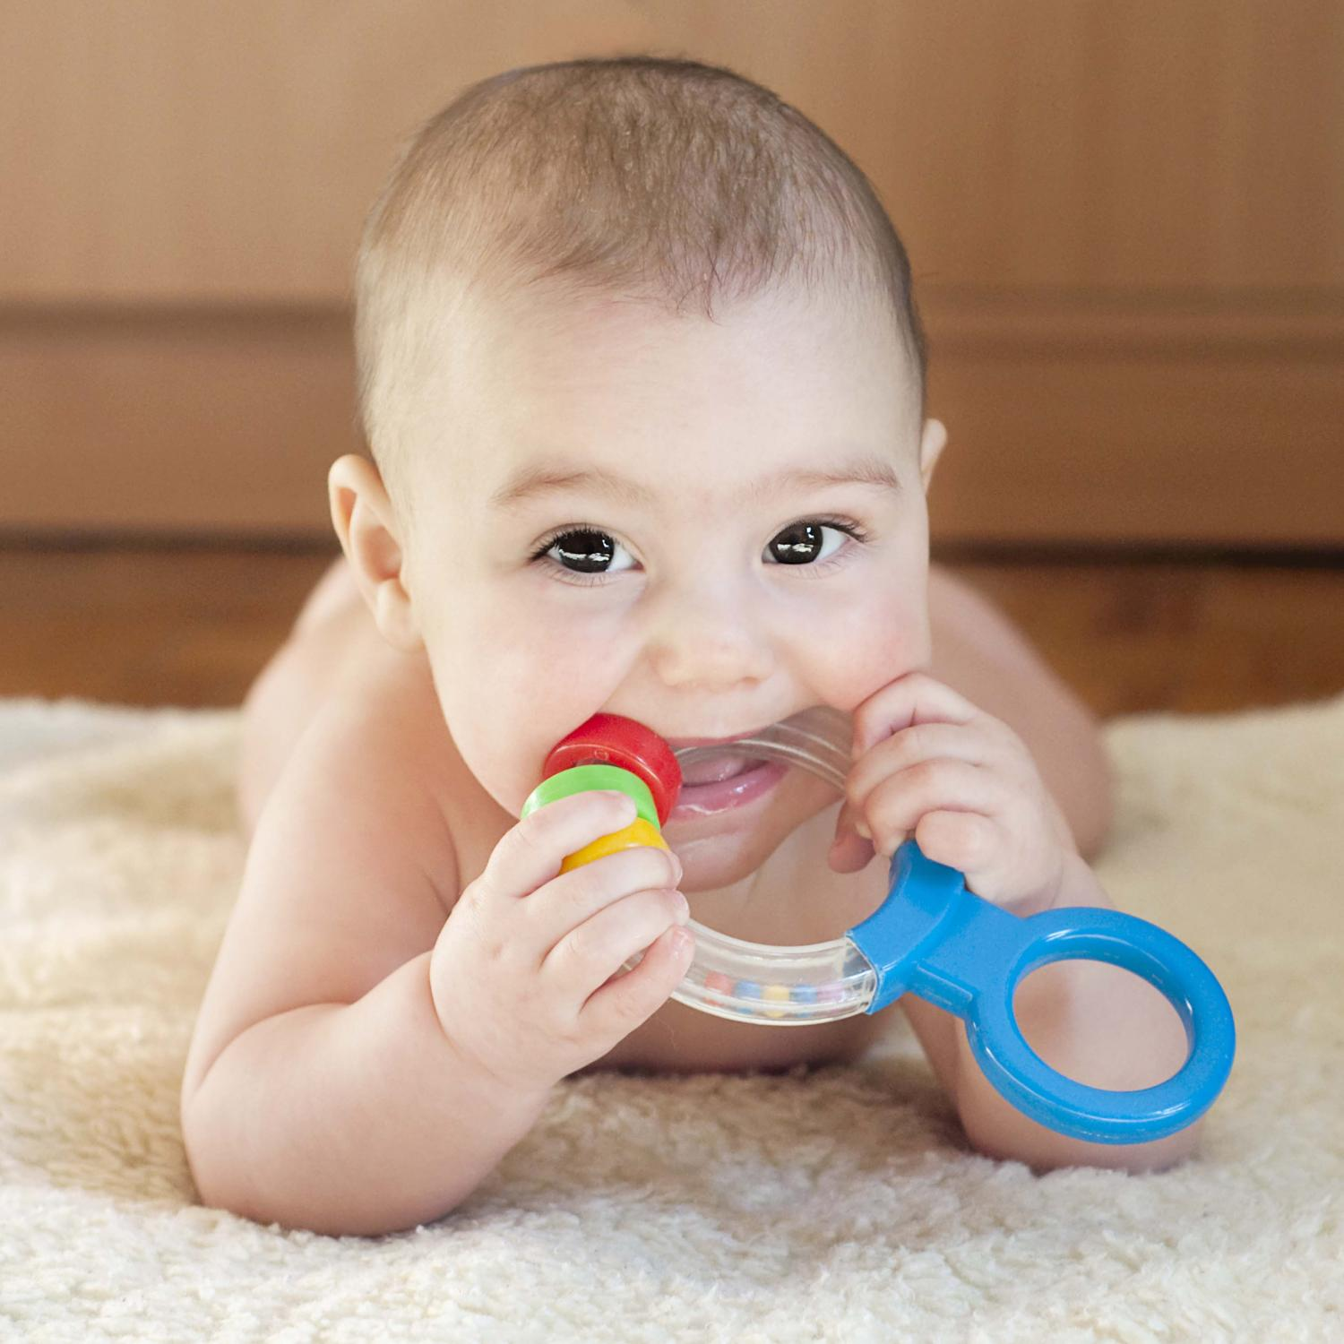
FASE ORAL
( 0 – 1 THN )
Anak memperoleh kepuasan dan kenikmatan yang bersumber pada mulutnya, melalui menghisap dan menggigit
MASALAH KEPRIBADIAN YANG MUNCUL
JIKA KEBUTUHAN PADA FASE INI TIDAK TERPENUHI
Ketidakpercayaan kepada orang lain
Menolak cinta dari orang lain
Rasa takut terhadap orang lain
Ketidakmampuan membentuk hubungan yang intim

Slide 17
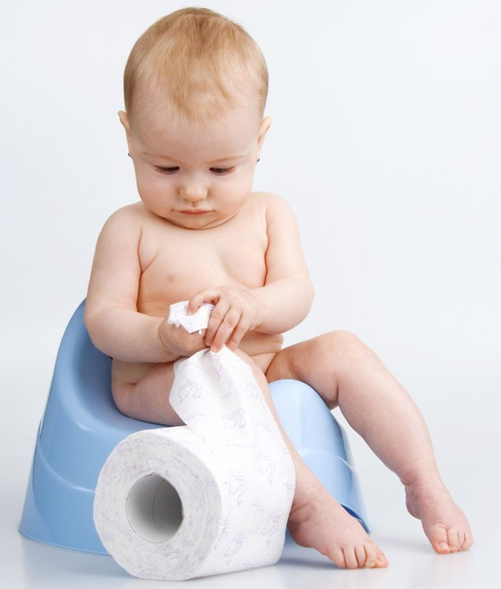

FASE ANAL
( 1 – 3 THN )
Pusat kenikmatan terletak pada daerah anus yaitu melalui menahan dan melepaskan terutama saat buang air besar.
Toilet training
TUGAS PERKEMBANGAN UTAMA
Belajar mandiri
Menerima kekuatan personal
Belajar mengekspresikan perasaan negatif seperti kemarahan dan agresi
*Peran orangtua dlm mendisiplinkan anak pada fase ini memiliki konsekuensi yang signifikan pada perkembangan kepribadian anak dimasa mendatang
Notes:
Tahap konflik pertama antara insting internal dan tuntutan dari luar.
Tahap ini juga terjadi pembentukan kata hati dan hati nurani.

Slide 18


FASE PHALLIC
( 3 – 5 THN )
Fase pembentukan identitas seksual dimana anak memindahkan pusat kepuasan pada daerah kelamin.
Unconsious incentous desire
ANAK LAKI-LAKI
ANAK PEREMPUAN
Oedipus Complex
Electra Complex
*Cara orangtua merespons secara verbal dan non-verbal terhadap keinginan seksual anak memiliki pengaruh pada pembentukan identitas seksual dan perasaan yang dikembangkan oleh anak (Corey, 1986).

Slide 19

FASE LATEN
( 5 – 12 THN )
Atau Fase tenang merupakan fase dimana minat seksual digantikan oleh minat pada sekolah, teman bermain, olah raga dan berbagai aktivitas yang baru bagi anak.
PERKEMBANGAN PESAT TERJADI PADA ASPEK MOTORIK DAN KOGNITIF
Serta sosialisasi yang meluas keluar dari keluarga inti dan membentuk hubungan dengan orang lain

Slide 20

FASE GENITAL
(12 THN KE ATAS)
Tahap terakhir perkembangan psikoseksual dimana alat reproduksi seksual mulai matang dan mulai terjadi puber
PADA FASE INI ENERGI LIBIDO DIARAHKAN UNTUK HUBUNGAN HETEROSEKSUAL.
Individu menggunakan energi seksual pada berbagai aktivitas yang diterima masyarakat seperti membangun pertemanan, terlibat pada aktivitas seni dan olah raga serta mempersiapkan karir.

Slide 21
Tahap – Tahap Perkembangan
dan kontinum ketergantungan-otonomi
Masa kanak-kanak
1,5 – 3 thn
Fase Anal
Masa kanak kanak tengah
6 – 11 thn
Fase Laten
Masa remaja 12 thn ke atas
Fase Genital
Masa bayi
0 – 1,5 thn
Fase Oral
Masa kanak-kanak awal
3 – 6 thn
Fase Phallic
Dependensi
Otonomi

Slide 22
Ego-Defense Mechanisms
Mekanisme pertahanan ego (Ego-Defense Mechanisms) digunakan untuk membantu individu dalam mengatasi kecemasan dan mencegah ancaman yang terjadi terhadap egonya.
Ego-Defense Mechanisms dibagi menjadi dua karakteristik yaitu : menyangkal realitas dan mengganti (mengalihkan) realitas.
Notes:
Mekanisme pertahanan ego (Ego-Defense Mechanisms) digunakan untuk membantu individu dalam mengatasi kecemasan dan mencegah ancaman yang terjadi terhadap egonya. Hal ini merupakan tingkah laku normal karena sudah menjadi kebiasaan dalam menghadapi realitas hidup.
Ego-Defense Mechanisms dibagi menjadi dua karakteristik yaitu : menyangkal realitas dan mengganti (mengalihkan) realitas. Maksudnya menyangkal tidak menerima kenyataan yang dialaminya, sedangkan mengganti seperti mengalihkan kenyataan yang dialaminya. Ego-Defense Mechanisms terjadi dibawah sadar kita.
Nah defens mechanisms ini sudah menjadi kebiasaan karena terjadi secara tidak sadar yang bertujuan untuk mengurangi rasa yang tidak menyenangkan dan konflik (permasalahan) yang dialaminya.
Berikut beberapa Ego-Defense Mechanisms yang digunakan oleh seseorang :

Slide 23

Ego-Defense Mechanisms
Mekanisme pertahanan ego (Ego-Defense Mechanisms) digunakan untuk membantu individu dalam mengatasi kecemasan dan mencegah ancaman yang terjadi terhadap egonya.
Ego-Defense Mechanisms dibagi menjadi dua karakteristik yaitu :
menyangkal realitas dan
mengganti (mengalihkan) realitas.
Notes:
Mekanisme pertahanan ego (Ego-Defense Mechanisms) digunakan untuk membantu individu dalam mengatasi kecemasan dan mencegah ancaman yang terjadi terhadap egonya. Hal ini merupakan tingkah laku normal karena sudah menjadi kebiasaan dalam menghadapi realitas hidup.
Ego-Defense Mechanisms dibagi menjadi dua karakteristik yaitu : menyangkal realitas dan mengganti (mengalihkan) realitas. Maksudnya menyangkal tidak menerima kenyataan yang dialaminya, sedangkan mengganti seperti mengalihkan kenyataan yang dialaminya. Ego-Defense Mechanisms terjadi dibawah sadar kita.
Nah defens mechanisms ini sudah menjadi kebiasaan karena terjadi secara tidak sadar yang bertujuan untuk mengurangi rasa yang tidak menyenangkan dan konflik (permasalahan) yang dialaminya.
Berikut beberapa Ego-Defense Mechanisms yang digunakan oleh seseorang :

Slide 24
Represi (repression) dan supresi (suppression)
Represi adalah proses ego yang memakai kekuatan anticathexes untuk menekan sesuatu seperti insting, pikiran, dll, yang dapat menimbulkan rasa cemas dari kesadarannya.
Represi ini digunakan untuk mendorong ingatan, konflik dan presepsi yang tidak menyenangkan dari alam sadar ke alam ketidaksadaran dan mencegah hal-hal tersebut muncul kembali.
Suppresi adalah usaha yang secara sadar untuk melakukan hal yang sama dengan represi.
Represi dan penempatannya yang salah
Represi dan gejala atau simtom histeria
Represi dan gangguan psiko-fisiologis (psychophysiological disorder)
Represi dan fobia
Represi dan nomadisme

Slide 25

Pembentukan Reaksi (reaction formation)
Merupakan tindakan defensif dengan cara mengganti perasaan yang tidak menyenangkan dengan perasan yang sebaliknya dan dilakukan secara sadar.
Proyeksi (projection)
Adalah melakukan atribusi (penilaian) kepada orang lain. Hal ini dilakukan kerena superego tidak mengatribusikan pikiran,dan perasan individu sehingga tidak dapat menerimanya lalu memeproyeksikannya ke orang lain.
Rasionalisasi (rationalisation)
Merupakan cara untuk mempertahankan egonya dengan memberi alasan-alasan yang masuk akal seolah-olah egonya tersebut dapat dibenarkan.

Slide 26
Penempatan yang salah (displacement)
Sublimasi (sublimation)
Perilaku yang tidak dibenarkan oleh superego lalu dilakukan dalam bentuk yang positif
Substitusi
Pemindahan atau berkompromi dimana kepuasan yang diperoleh masih mirip dengan kepuasan aslinya.
Kompensasi (compensation)
Usaha untuk menutupi kekurangan diri sendiri dengan cara membuat prestasi di bidang lain, sehingga ego terhindar dari masalah.
Adalah mengarahkan energi dari objek utama ke objek lain ketika insting tertahan. Cara ini dilakukan untuk menangani kecemasan dengan mengalihkannya ke objek yang lebih aman.
Terdapat cara untuk meredakan permasalahan diatas yaitu dengan kompromi antara insting (id) dengan realitas (ego), sehingga disebut dengan (compromised reaction). Terdapat tiga reaksi kompromi yaitu:
Notes:
Terdapat cara untuk meredakan permasalahan diatas yaitu dengan kompromi antara insting (id) dengan realitas (ego), sehingga disebut dengan (compromised reaction). Terdapat tiga reaksi kompromi yaitu

Slide 27
Fiksasi dan Regresi
Fiksasi adalah terhentinya sebuah perkembangan pada saat tertentu, karena pada perkembangan selanjutnya sangat susah sehingga menimbulkan frustasi dan kecemasan yang kuat.
Regresi adalah usaha untuk menghindari kegagalan atau ancaman terhadap egonya sehingga individu mudur ke tahap perkembangan yang lebih rendah.
Penyangkalan (denial)
Adalah menolak kenyataan, menolak pandangan kenyataan yang tidak menyenangkan dengan menghilangkan atau mengganti persepsi tersebut dengan fantasi atau halusinasi.
Introyeksi (introjection)
Merupakan bentuk dari pertahanan diri sendiri dengan menirukan nilai-nilai orang lain baik positif maupun negatif.
Identifikasi
Merupakan cara mengurangi ketegangan dengan meniru atau megidentifikasi diri sendiri dengan orang lain yang dianggap memuaskan hasratnya dibandingkan dengan dirinya.

Slide 28

Tujuan Konseling
Tujuan utama dalam pola pikir psikoanalisis adalah membuat ketidaksadaran (unconscious) dibawa ke tahap sadar (conscious), ketika hal-hal yang telah ditekan di alam ketidaksadaran dimunculkan kembali, agar masalah tersebut dapat diatasi secara lebih rasional dengan berbagai metode yang ada.

Slide 29
PERAN DAN FUNGSI KONSELOR
Peran dan fungsi konselor dalam pendekatan psikoanalisis meliputi :
Sedikit bicara tentang dirinya dan jarang sekali menunjukkan reaksi pribadinya.
Percaya bahwa apa pun perasaan konseli terhadap konselor merupakan produk dari perasannya yang diasosiasikan dengan orang yang penting (significant person) di masa lalunya
Melakukan analisis terhadap perasaan-perasaan konseli adalah esensi terapi

Slide 30

TEKNIK-TEKNIK KONSELING
Teknik Analisis Kepribadian (case histories)
Diniamika penyembuhan gangguan kepribadian dilakukan dengan melihat dinamika dari dorongan libido terhadap ego dan bagaimana superego menahan dorongan tersebut.
Hipnotis (hipnosis)
Konseli diajak melakukan katarsis dengan memverbalisasikan konflik-konflik yang ditekan ke alam ketidaksadaran.
Asosiasi bebas ( Free Association)
Asosiasi bebas tujuan meninggalkan cara berpikir yang biasa menyensor pikiran.

Slide 31
TEKNIK-TEKNIK KONSELING
Analisis resistansi ( analysis of resistance )
Analisis resistensi adalah melakukan analisis terhadap sikap resisten konseli.
Analisis Transferensi ( analysis of transference)
Pada proses konseling , terkadang konseli mentransfer perasaan tentang orang yang penting baginya pada masa lalu kepada konselor.
Interpretasi ( interpretation)
Pada interpretasi konselor membantu konseli memahami peristiwa dari masa lalu dan sekarang. Interpretasi menyangkut penjelasan dan analisis berbagai pikiran, perasaan, dan tindakan konseli.

Slide 32
question
Kelompok 4: ted bundy case itu melibatkan seluruh id ego supergo atau ga
Kelompok 7: masalah kepribadian yg muncul jika di masa anal tdk terpenuhi
Kelompok 5: bisa diubah di fase genital atau ga kesalahn yang telah terjadi di fase phallic
Kelompok 2: defense mechanism secara sadar atau otomatis? Baik atau ga sih?
Kelompok 6: gender disforia atau karena masa kecil aja gt
Kelompok 3: pyshic determinism, menjadi panduan atau keyakinin diri sendiri?

